Slide 1
Блогер Как быть блогером (создание блога)

Slide 2
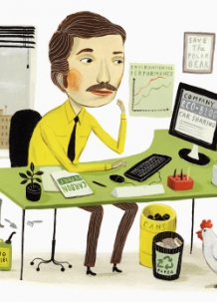
Кто такой блоггер?
Блоггерами называют людей, ведущих блог

Slide 3
Кто был первым блоггером?
Первым блоггером стал Тим Бернес-Ли. В 1992 году он создал самый первый блог в мире. О чем же он писал на страницах своего сайта? Обо всем, что происходило в интернете. Сегодня кажется невероятным, что один человек мог за всем этим уследить. В действительности в те времена интернет был очень маленьким и освещать все последние события был о совсем не трудно. Кстати, Тим Бернес-Ли является изобретателем интернета.
Тим Бернес-Ли

Slide 4
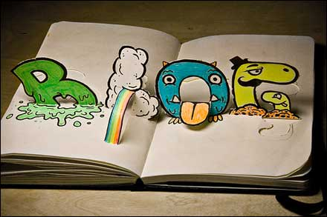
Кто может быть блогером?
На сегодняшний день стать блогером может практически любой человек, умеющий читать, грамотно писать и желающий рассказать о своих идеях и мыслях. Для блогинга не существует понятия слишком старых или слишком молодых, здесь нет ограничений по возрасту, национальности и половому признаку. Даже не нужны углубленные знания о компьютерах и интернете. Блогером может стать любой обычный интернет-пользователь.

Slide 5
Почему люди начинают вести свой блог?
Люди начинают вести собственные блоги по многим причинам. Блог может помочь стать лучшим писателем, быть источником дополнительного или основного дохода, или же просто использоваться как платформа для обмена своими идеями, мыслями и знаниями.

Slide 6
Еще о блогинге:
Вести блог может быть довольно увлекательно и весело, если писать в нем на любимую тематику и интересующие автора вещи. Когда блогер пишет о вещах, которые ему нравятся и встречает людей в интернете, которые разделяют похожие с ним интересы, он может таким образом даже заводить новых друзей и интересно проводить время.
Неважно какую блогер выберет тематику, на которую будет писать с своем блоге, главное делать то с душой и рвением, тогда статьи получаются по-настоящему интересными и вкусными. К тому же, в ходе ведения блога, автор может узнавать новые, ранее неизведанные для него, вещи.

Slide 7
Еще о блогинге:
Написание поста или статьи - это перенос мыслей на бумагу, в данном случае - в текстовый редактор. Автор блога имеет собственное мнение, наблюдение, или же просто задает вопросы.
Блог может стать путем к финансовой свободе, но как и любая другая работа, это потребует времени и усилий. Однако, будучи блогером, человек сам себе является начальником, который работает когда захочет и сколько он захочет, сам создавая рабочий график, находясь в комфортных домашних условиях.

Slide 9
Все, кому интересна тема использования интернет-технологий и компьютерных инструментов в образовании, могут познакомиться с этапами создания блога И.Баженова http://iibazhenov.ucoz.ru/

Slide 10
Этап 1
Создайте заголовок (название блога) и логотип, девиз.
Сделайте разметку и оформление блога
15 минут
Selfie
Я сам

Slide 11
Этап 2
Создайте «Облако тегов», отображающее содержание вашего блога, его концепцию.
Принцип:
Чем важнее слово, тем больше его размер.
*тег – ключевое слово, ярлык

Slide 12
Этап 3 Гаджеты- виджеты
Друзья
Список «Мои блоги», «Мои подписки»
Полезные ссылки
Счетчики
Календари
Поиск
Что-то еще?

Slide 13
В вашем блоге вы можете:
Размещать материалы и ссылок на веб-ресурсы
Вести онлайн-дискуссии
Создавать классные публикации
Использовать как доску объявлений
Использовать средства мультимедиа в вашем блоге

Slide 14
конец

